Slide 1
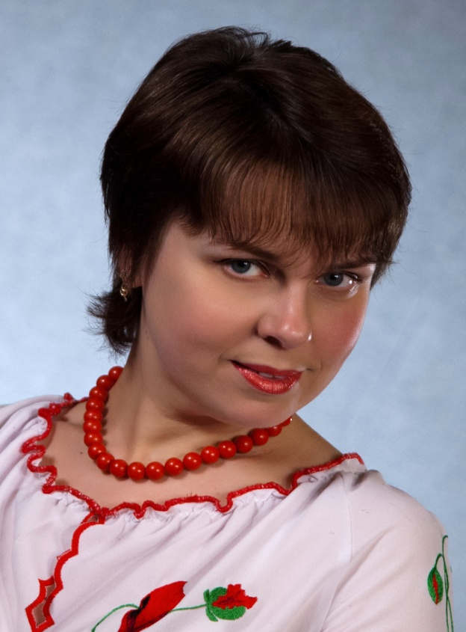

Представлення досвіду роботи
вчителя музичного мистецтва
Бучацької ЗОШ І-ІІІ ст. №2
Мацьків Лесі Степанівни
Представлення досвіду роботи
вчителя музичного мистецтва
Бучацької ЗОШ І-ІІІ ст. №2
Мацьків Лесі Степанівни

Slide 2


Дані про вчителя
Дані про вчителя
Рік народження : 1978
Освіта : вища
Закінчила : Тернопільське музичне училище
ім. С. Крушельницької
Київський університет культури і мистецтв
Рівненський державний гуманітарний
університет
Фах : вчитель музичного мистецтва
Педагогічний стаж : 13 років (загальний 19)
Кваліфікаційна категорія: спеціаліст І категорії
Життєве кредо: Я серце в пісню переллю
Педагогічне кредо:
Особистий приклад учителя – «плідний промінь сонця для молодої душі, який нічим замінити неможливо» (за К. Ушинським)

Slide 3
Тема досвіду
Музичний розвиток школярів шляхом використання інноваційних технологій на уроках музичного мистецтва
Інформаційно- комунікаційні технології
Інтерактивні методи
Проектна діяльність

Slide 4
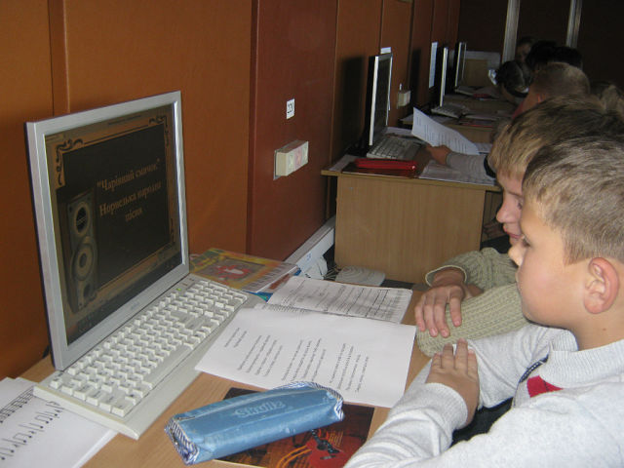
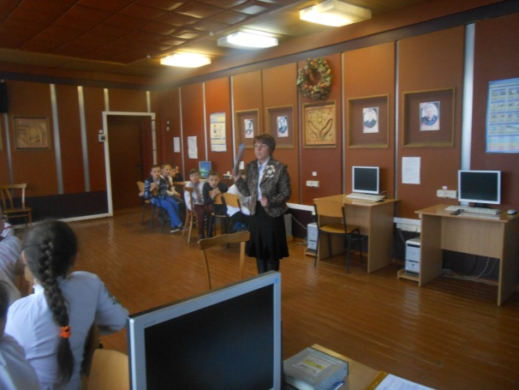
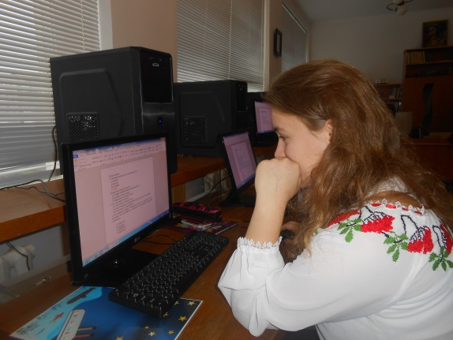

Використання інформаційно- комунікаційних технології
Мультимедійні презентації
Відео та аудіоредактори (Movavi Video Converter, Adobe Audition)
Інтернет технології та ресурси WEB2.0 (сервіси Google, YouTube, Picasa, Blogger)
Текстові редактори
Програми для розробки тестів (MyTest , KTester)

Slide 5
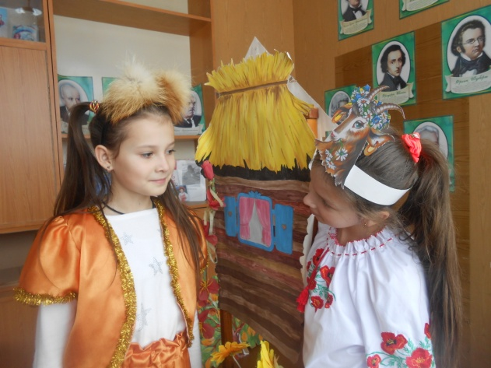
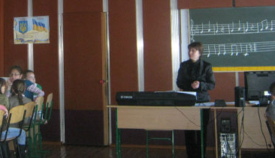
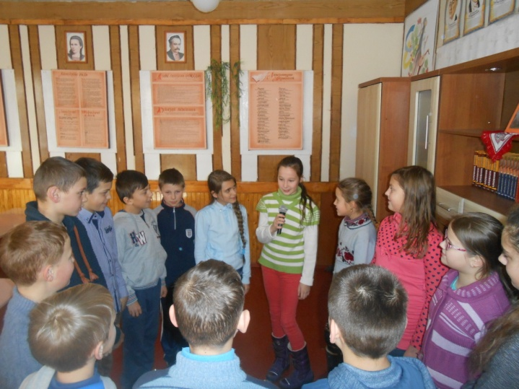
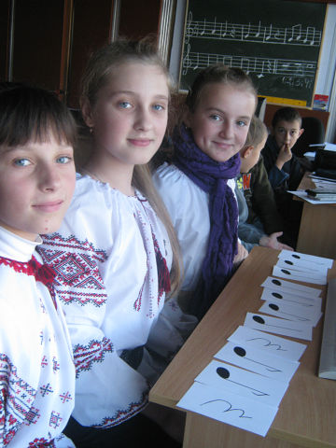
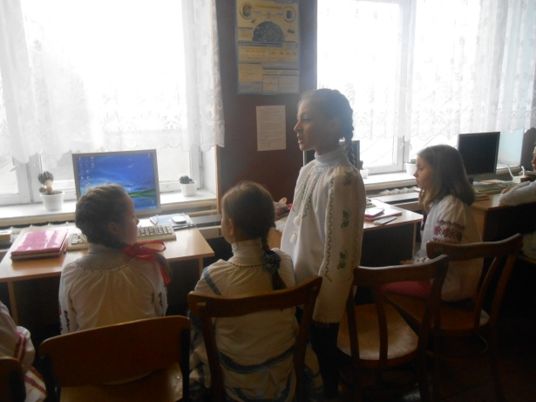
Інтерактивні методи
Мозковий штурм
Мікрофон
Дискусія
Знайди зайве
Навчаючи навчаюсь
Знайди пару

Slide 6
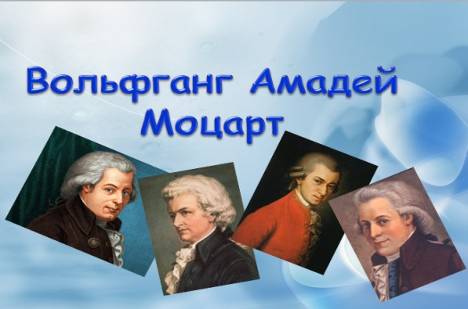
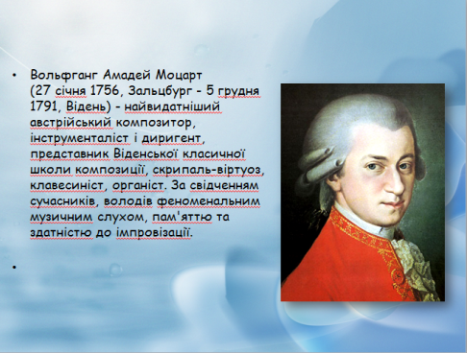
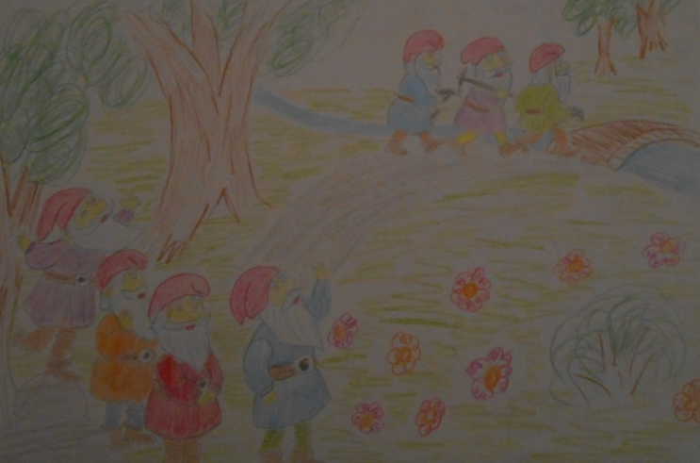
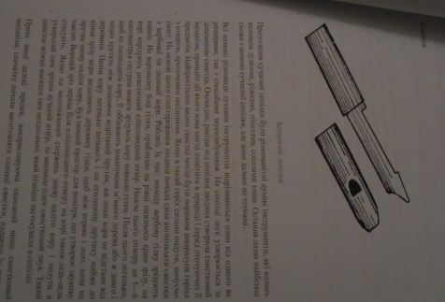
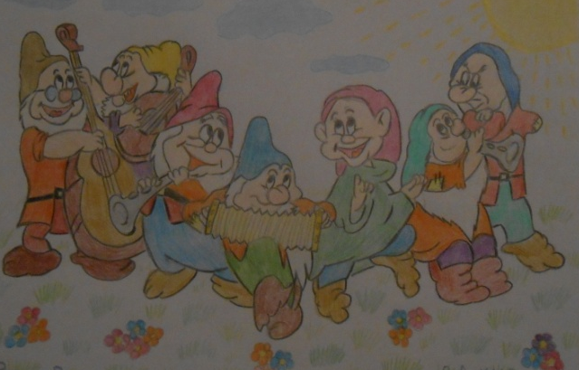
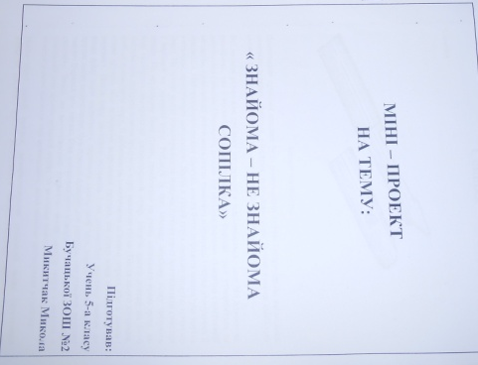
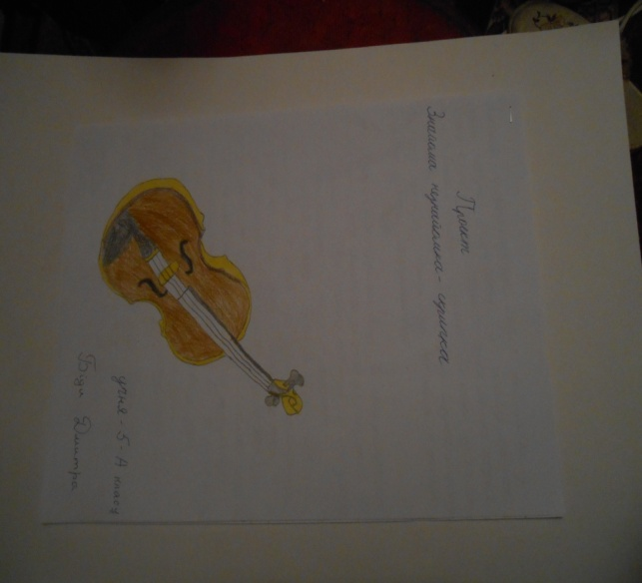
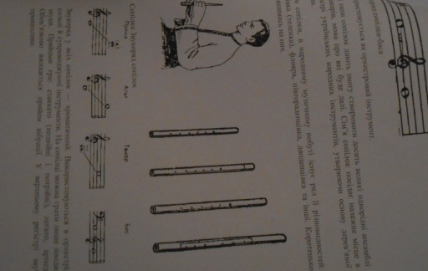
Проектна діяльність
Портрет В.А.Моцарта. Тема “Хорова духовна музика”(реквієм), 6 клас
Характер гномів. Тема “Який характер музики?”, 2 клас.
Тема уроку "Народні музичні інструменти", 5 клас

Slide 7
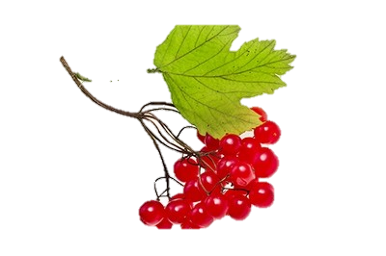
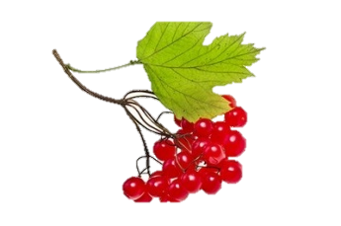
Зміст роботи
Завдання педагога
Творчий доробок
Публікації
Позакласна робота
Робота з обдарованими дітьми
Поширення педагогічного досвіду
Громадська діяльність
Нагороди
Нагороди

Slide 8
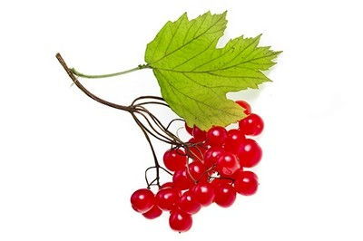
Усі види мистецтв служать найвеличнішому з мистецтв – мистецтву жити на землі.
(Б. Брехт)
навчати учнів любити і розуміти музику, вести їх у світ краси мистецтва;
допомагати відкривати в мистецтві джерело людських почуттів і переживань;
розвивати вміння сприймати, інтерпретувати та оцінювати твори мистецтва;
виховувати здатність до активної різнобічної музичної та художньої діяльності;
сприяти розвитку творчих здібностей учнів;
запалювати у вихованців вогонь цікавості та пізнання;
виховувати ціннісне ставлення до рідної землі та свого народу;
виховувати в учнів почуття патріотизму, національної гідності, гуманного
ставлення до інших;
привчати учнів бути активними творцями свого майбутнього.
Завдання педагога

Slide 9
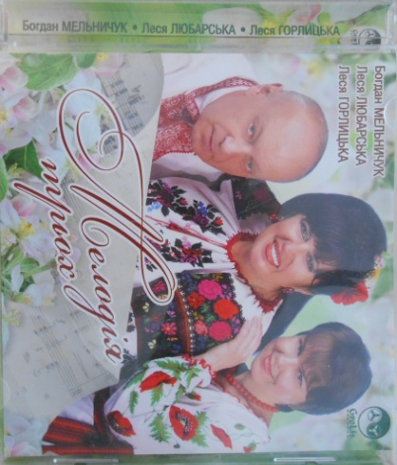
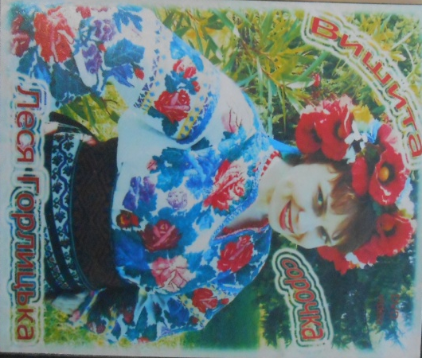
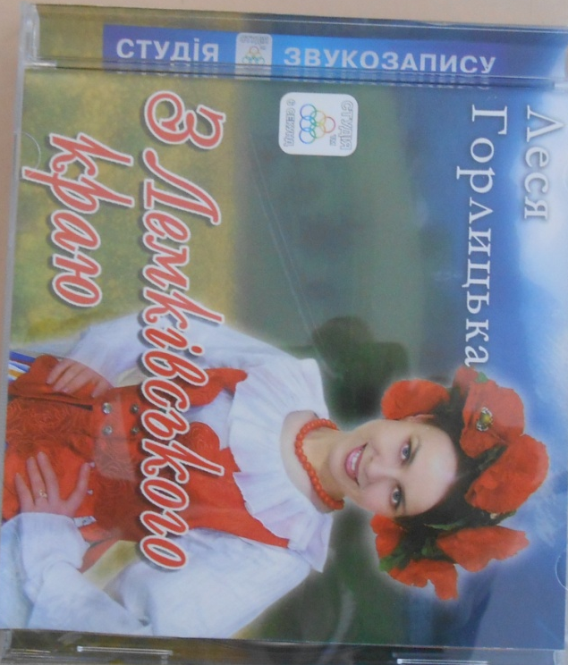
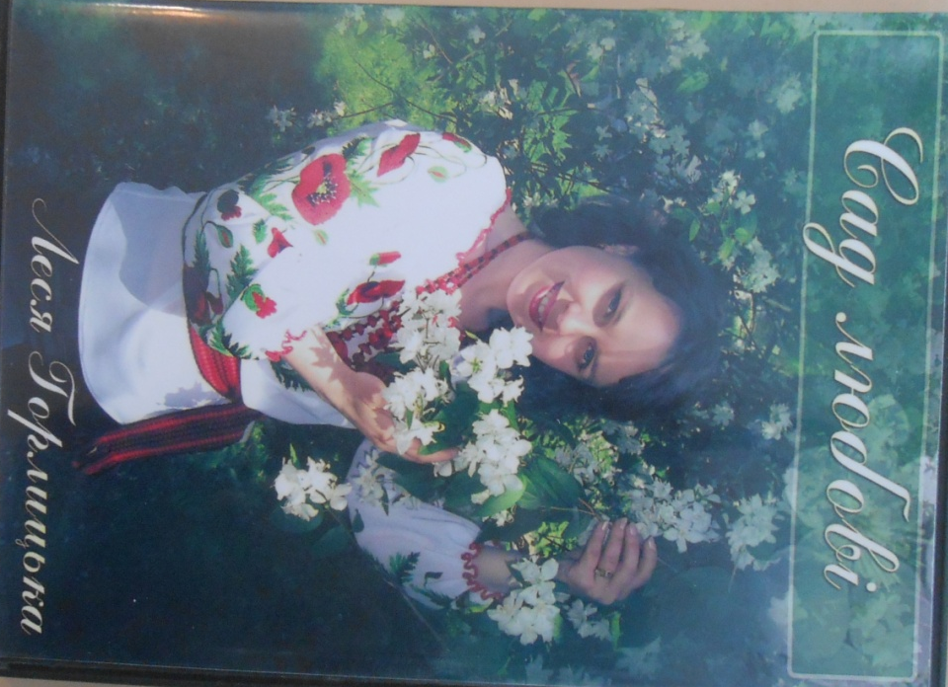

Творчий доробок
Творчий доробок (пісенні альбоми)
Творчий доробок

Slide 10

Власні кліпи
Пам’яті Квітки Цісик
Наша Соломія
Будь навік благословенна
Татові світанки
Тернопіль
Розплетемо терновий вінок
Зацвіла черешня
Сад любові
Моя, Лемківщино
Ой, верше, мій верше
Творчий доробок

Slide 11
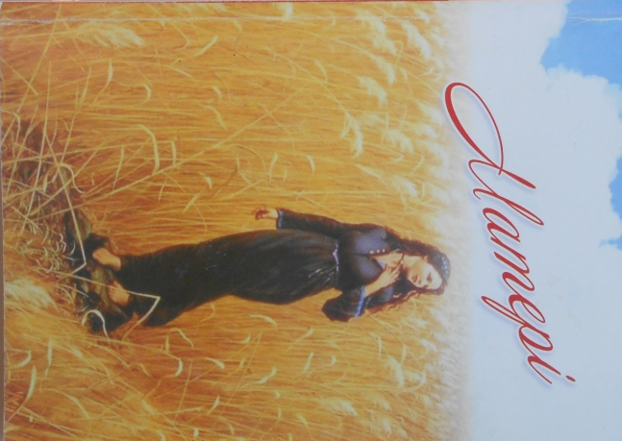
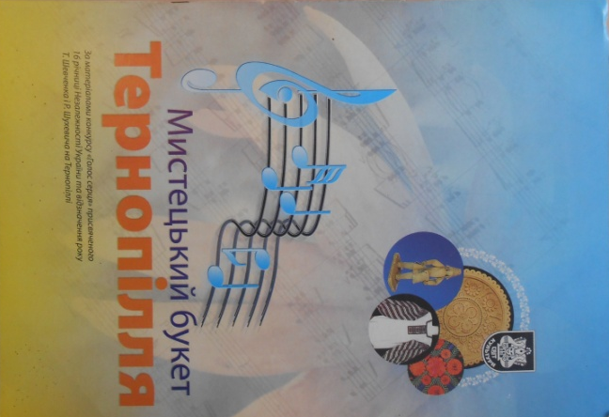
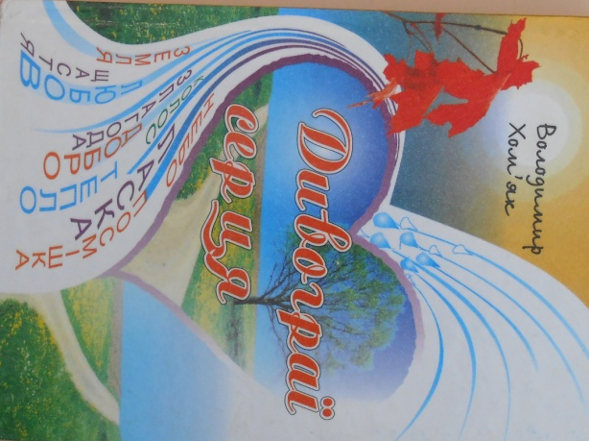
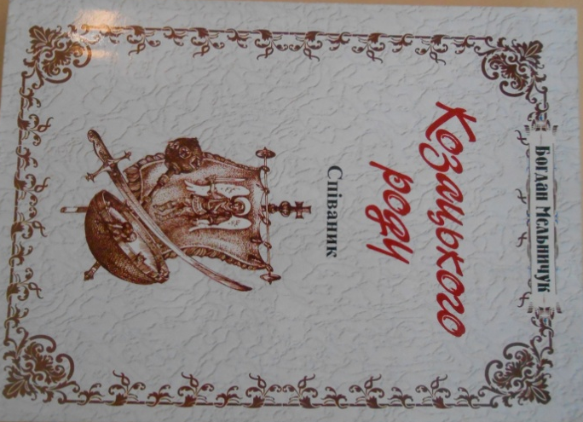
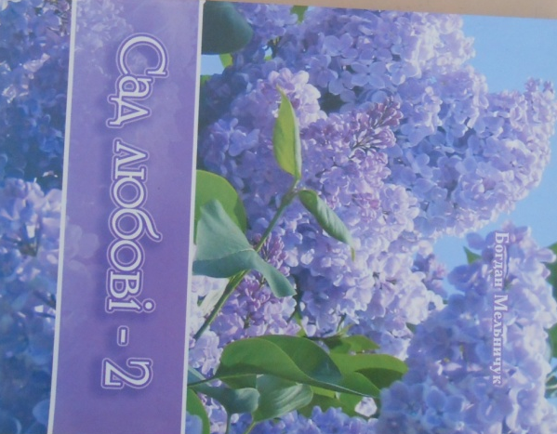
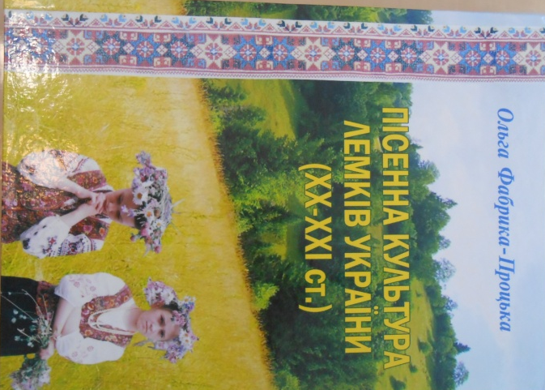
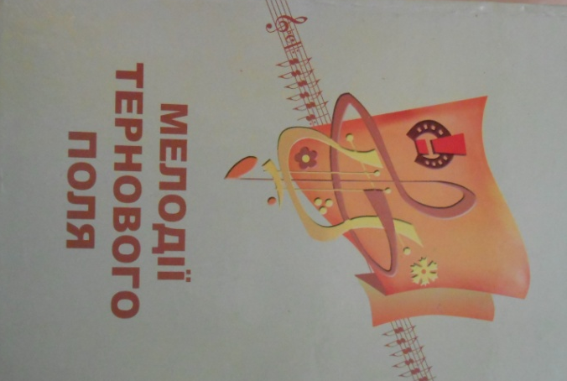
Книги, в яких друкувалась
Публікації

Slide 12
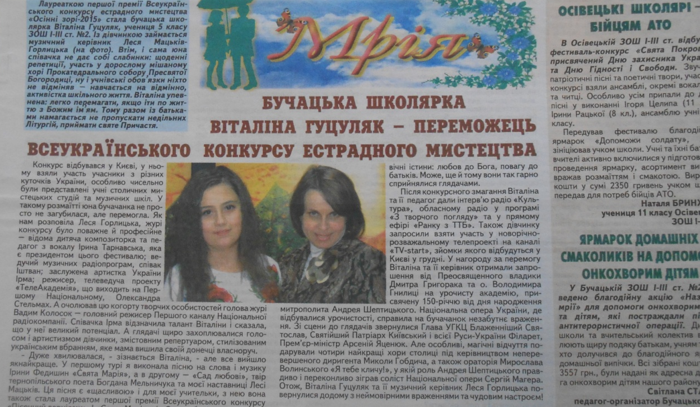
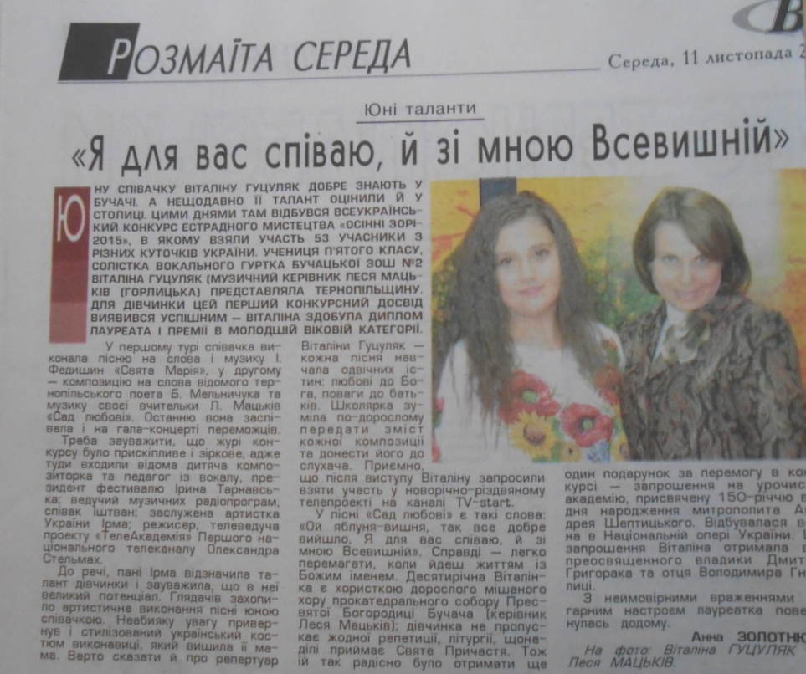
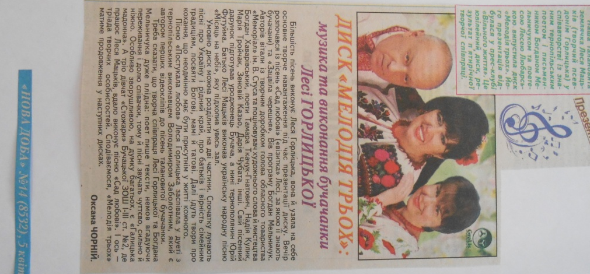
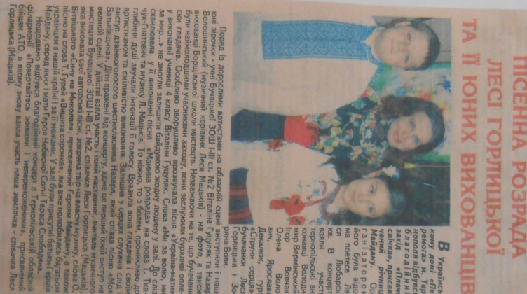
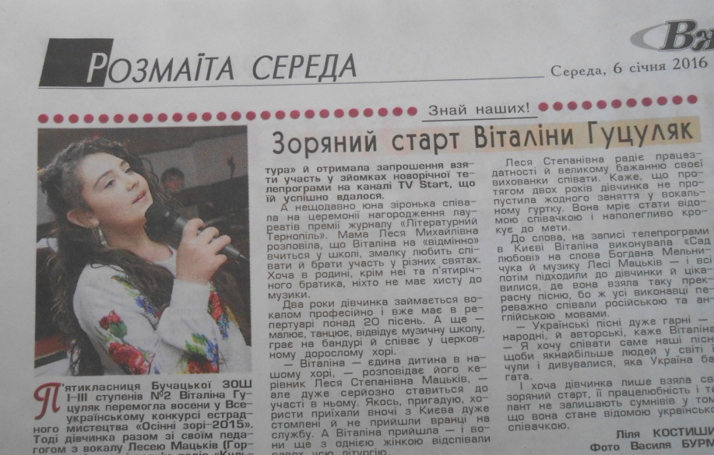
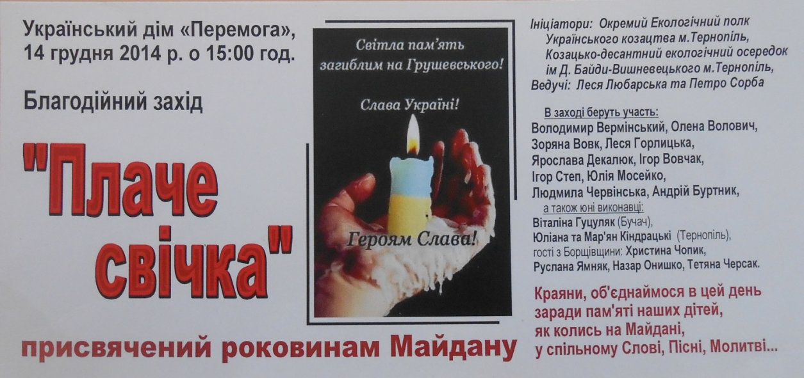
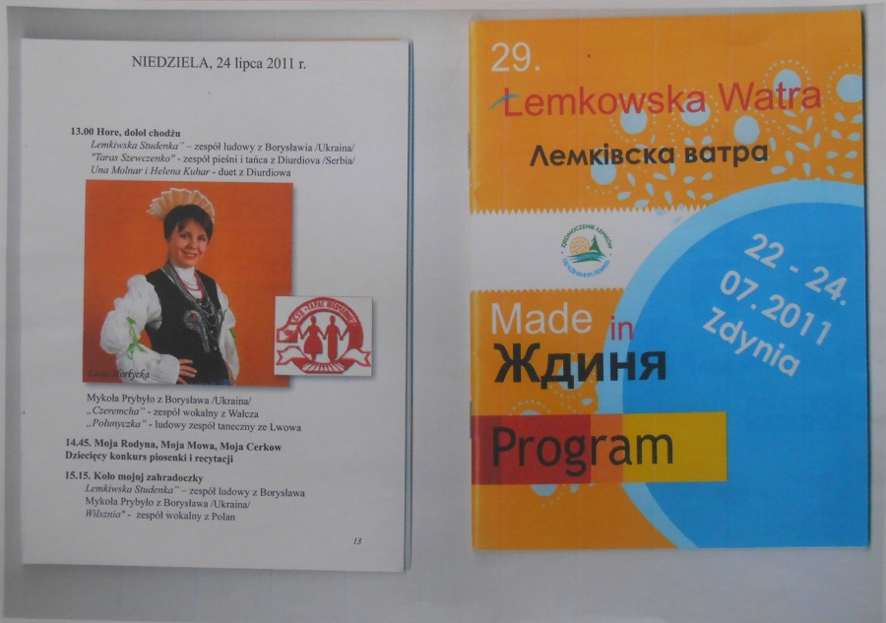
Про працю (інформація з газет)
Публікації

Slide 13
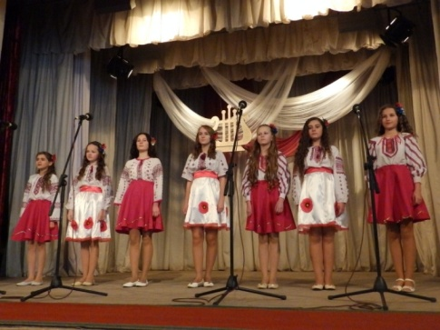
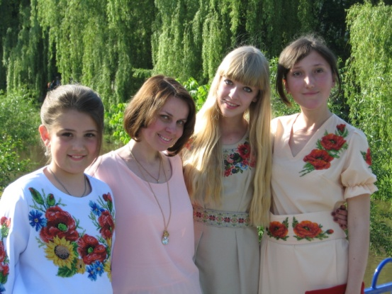
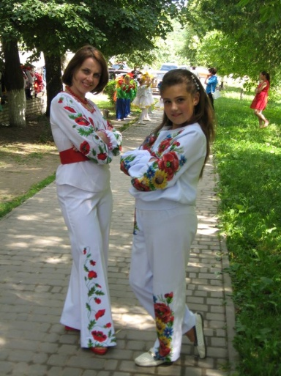
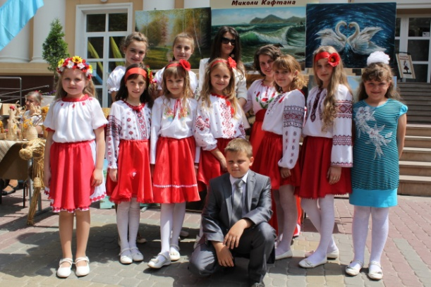
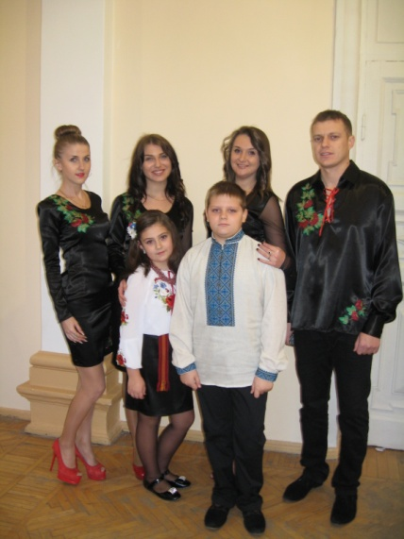
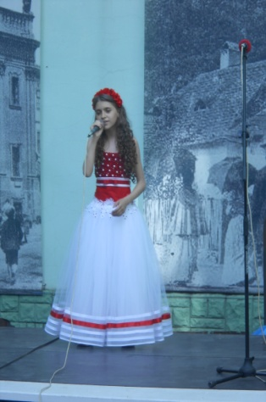
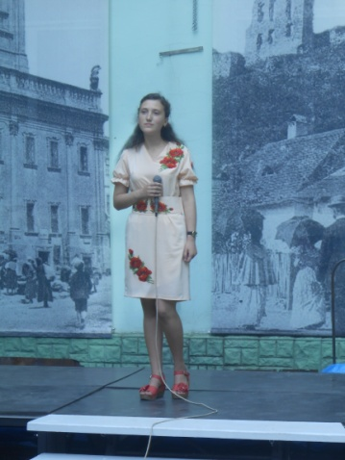
Святковий концерт до Дня збройних
сил України
Районне свято "Випускник - 2015". Солісти: Тетяна Оріховська, Тетяна Мясковська, Віталіна Гуцуляк
Районний захід до Дня Конституції України, 2015 рік
Відкриття літературного фестивалю для дітей "Дивокрай", м. Тернопіль, 20 травня 2012 р.
Обласний захід пам'яті Небесної сотні "Плаче свічка", Український дім "Перемога", м. Тернопіль, 2014 р.
Солістка Юлія Коршняк, Оріховська Тетяна виступ у Арт-дворі м. Бучача, 2016 р.
Позакласна робота

Slide 14
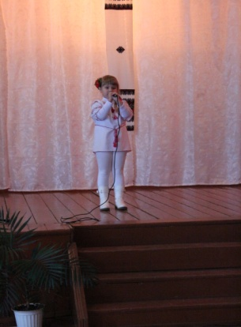
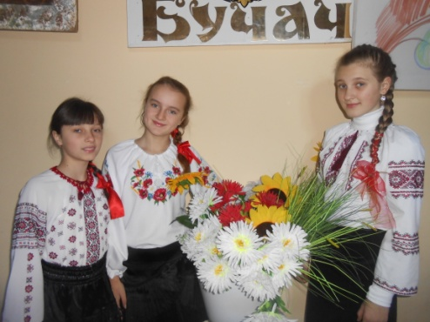
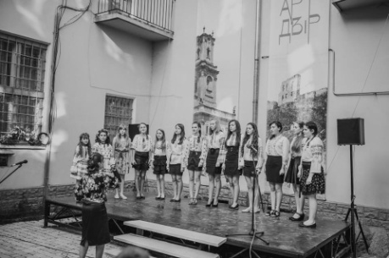
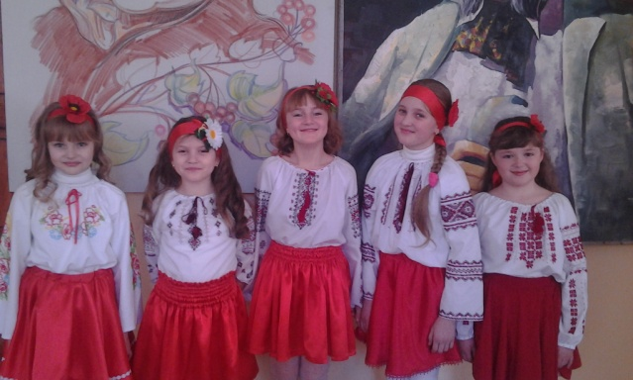
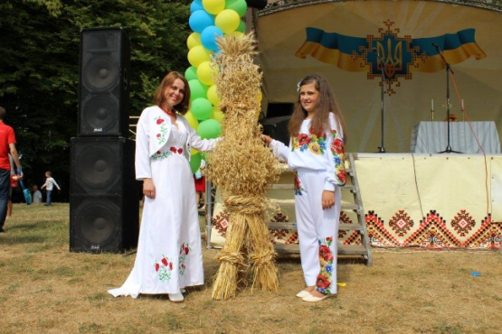



Солістка Яна Ключник. Фестиваль патріотичної пісні «Свята Покрова», листопад 2014 року
Виступ шкільного дитячого хорового колективу "Гомін" у Арт-дворі м. Бучача, 2015 р.
Святковий концерт до Дня інвалідів, грудень 2013 р.
Ансамбль "Писанка" на районному огляді художніх колективів Бучаччини, 18.03.2012 р.
І обласний фестиваль "Гомін Лемківщини", м. Львів, 2015 р.
Районний захід "В твоєму імені молюсь" до Дня матері, 2015 р.
Позакласна робота

Slide 15



Результати 2011-2016
Віталіна Гуцуляк І місце у Всеукраїнському конкурсі естадного мистецтва "Осінні зорі- 2015", участь в міжнародному телевізійному фестивалі “В новий рік з TV START”
Хоровий колектив "Гомін", ІІ місце у районному фестивалі-конкурсі "Молитва за Україну", 2012 р. ІІІ місце у районному фестивалі-конкурсі духовної пісні "Гімн Богу", 2013 р.
Ансамбль "Писанка", І місце у районному фестивалі-конкурсі патріотичної пісні, 2015 р., ІІ місце у районному фестивалі-конкурсі патріотичної пісні, 2016 р., ІІІ місце у районному фестивалі духовної пісні "Молитва за Україну"
Робота з обдарованими дітьми

Slide 16



Ранок з ТТБ, листопад 2015 р.
Постійно підвищую свою власну професійну майстерність
Ділюся досвідом, власним розумінням предмета з колегами
Надаю навчальні ресурси та поради вчителям
Виступаю з доповідями
Впевнена у своїх уміннях та знаннях в галузі викладання мистецтва
"Викладання мистецтва у 8 класі за новою програмою". Виступ на РМО.
Концертна програма "Величаю тебе, Україно" до обласного семінару методистів РМК з предметів художньо-естетичного циклу, 2011 р.
Поширення педагогічного досвіду

Slide 17


Виступ у національній спілці письменників України 10.10.2016 р. (Творчий вечір тернопільських поетів: Тамари Гнатович та Оксани Дяків "Від Дністра до Горині - єднання сердець»)
XXIV Лемківська творча осінь, присвячена пам'яті письменниці Клавдії Алексович (м. Коросно, Польща), 16.10. 2016 р.
За написання і виконання духовних пісень, участь у благодійних концертах для потреб воїнів АТО , за роботу з церковним хором нагороджена Грамотою Папи Римського (2016 р.)
Громадська діяльність

Slide 18














Нагороди

Slide 19

Я – особистість!
І цим пишаюсь.
Я – особистість, бо живу.
Усе, що я переживаю
В піснях і музиці творю.
(Л. Мацьків)
Дякую за увагу!

